Slide 1
Μηχανική Λογισμικού για Διαδικτυακές Εφαρμογές
ΠΜΣ Ευφυείς Τεχνολογίες Διαδικτύου Μ102 Μηχανική λογισμικού για διαδικτυακές εφαρμογές Διεθνές Πανεπιστήμιο της Ελλάδος (ΔΙ.ΠΑ.Ε.)
Δημιουργία Διαδικτυακής Εφαρμογής με
Χρήση Δεδομένων από Εξωτερικές Πηγές
1
Ηλιάδης Αλέξιος, Κόκκινου Ξανθή, Μήσιος Δημήτριος, Ταουκτσής Βασίλης
Διαδικτυακή εφαρμογή με χρήση δεδομένων από εξωτερικές πηγές
Notes:
1
1
1
1

Slide 2
Περιεχόμενα
Χαρακτηριστικά εφαρμογής
Δομή Υλοποίησης
Βιβλιοθήκες που χρησιμοποιούνται
Αρχική σελίδα
Εγγραφή χρήστη(SignUp)
Σύνδεση χρήστη(Login)
Ανάκτηση κωδικού πρόσβασης
Προβολή Events
Μη συνδεδεμένου χρήστη
Συνδεδεμένου Χρηστη
Αποσύνδεση Χρήστη(Exit)
2
Ηλιάδης Αλέξιος, Κόκκινου Ξανθή, Μήσιος Δημήτριος, Ταουκτσής Βασίλης
Διαδικτυακή εφαρμογή με χρήση δεδομένων από εξωτερικές πηγές
Notes:
2
2
2
2

Slide 3
Βασικές Λειτουργίες Εφαρμογής
Παρέχει πληροφόρηση για μουσικά γεγονότα (event) που θα γίνονται σε μια πόλη
Προεπιλεγμένη πόλη η «Θεσσαλονίκη»
Χρήση API Songkick
Δυνατότητες χρήστη:
Εγγραφή στην υπηρεσία, είσοδο, δυνατότητα επανέκδοσης κωδικού
Ενημέρωση για μουσικά γεγονότα (εγγεγραμμένος ή μη)
Επιλογή «αγαπημένων» εκδηλώσεων (μόνο για συνδεδεμένους χρήστες)
3
Ηλιάδης Αλέξιος, Κόκκινου Ξανθή, Μήσιος Δημήτριος, Ταουκτσής Βασίλης
Διαδικτυακή εφαρμογή με χρήση δεδομένων από εξωτερικές πηγές
Notes:
3
3
3
3

Slide 4
Τεχνικά Χαρακτηριστικά
Χρήση API Songkick (https://www.songkick.com/developer )
MySql
PHP
Βιβλιοθήκες:
Jquery (Javascript)
PHPMailer (PHP) για αποστολή email
BootStrap 4.5.3 (βασισμένo στο jquery)
4
Ηλιάδης Αλέξιος, Κόκκινου Ξανθή, Μήσιος Δημήτριος, Ταουκτσής Βασίλης
Διαδικτυακή εφαρμογή με χρήση δεδομένων από εξωτερικές πηγές
Notes:
4
4
4
4

Slide 5
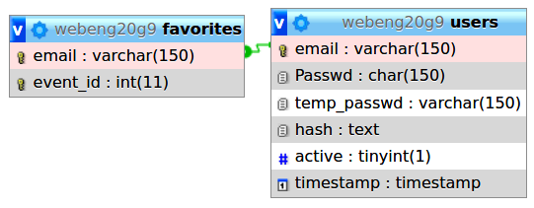
Βάση Δεδομένων
Πίνακες users & favorites
users
email κλειδί
active (ολοκληρώθηκε η εγγραφή)
timestamp για αφαίρεση προσωρινών καταχωρήσεων (script από crotab)
favorites
Οι προτιμήσεις του χρήστη
email & event_id κλειδί
5
Ηλιάδης Αλέξιος, Κόκκινου Ξανθή, Μήσιος Δημήτριος, Ταουκτσής Βασίλης
Διαδικτυακή εφαρμογή με χρήση δεδομένων από εξωτερικές πηγές
Notes:
5
5
5
5

Slide 6
Songkick API
Δόθηκε εκπαιδευτικό κλειδί διάρκειας 3 μηνών
Επιστρέφει Json
Το API υποστηρίζει τα παρακάτω αντικείμενα:
Event object (Περιγραφή της εκδήλωσης)
Performance object (Περιγραφή της παράστασης)
Artist object
Venue object (Περιγραφή του χώρου)
Location object
City object
6
Ηλιάδης Αλέξιος, Κόκκινου Ξανθή, Μήσιος Δημήτριος, Ταουκτσής Βασίλης
Διαδικτυακή εφαρμογή με χρήση δεδομένων από εξωτερικές πηγές
Notes:
6
6
6
6

Slide 7
Εύρεση Κωδικού Πόλης
https://api.songkick.com/api/3.0/search/locations.json?query={city_name}&apikey={your_api_key}
{
"resultsPage": {
"status": "ok",
"results": {
"location": [{
"metroArea": {
"lat": 40.6403,
"lng": 22.9439,
"country": {
"displayName": "Greece"
},
"displayName": "Thessaloníki",
"uri": "http://www.songkick.com/metro_areas/28999-greece-thessaloniki?utm_source=59402&utm_medium=partner",
"id": 28999
},
"city": {
"lat": 40.6403,
"lng": 22.9439,
"country": {
"displayName": "Greece"
},
"displayName": "Thessaloníki"
}
}]
},
"perPage": 50,
"page": 1,
"totalEntries": 1
}
}
7
Ηλιάδης Αλέξιος, Κόκκινου Ξανθή, Μήσιος Δημήτριος, Ταουκτσής Βασίλης
Διαδικτυακή εφαρμογή με χρήση δεδομένων από εξωτερικές πηγές
Notes:
7
7
7
7

Slide 8
Event Object
Attribute | Type | Description
id | Integer | The Songkick ID of the event
type | String | The type of the event. 'Concert' or 'Festival'
uri | String | The URI of the event on Songkick
displayName | String | A textual representation of the event
start | Object | An object representing the start time for this event
end | Object | Festivals only. An object representing the end time for this event
performance | Array | An array of Performance objects, representing individual artist performances at the event
location | Object | An object representing the location of the event, in the form of a Songkick Location object
venue | Object | An object representing the event venue, in the form of a simplified Songkick Venue object
status | String | The status of the event. 'ok', 'cancelled' or 'postponed'
ageRestriction | String | The age restriction for the event, if known (nullable)
8
Ηλιάδης Αλέξιος, Κόκκινου Ξανθή, Μήσιος Δημήτριος, Ταουκτσής Βασίλης
Διαδικτυακή εφαρμογή με χρήση δεδομένων από εξωτερικές πηγές
Notes:
8
8
8
8

Slide 9
Event Object Query
https://api.songkick.com/api/3.0/metro_areas/{city_code}/calendar.json?apikey={api_key}&page=1&per_page =20
{
"id":11129128,
"type":"Concert",
"uri":"http://www.songkick.com/concerts/11129128-wild-flag-at-fillmore?utm_source=PARTNER_ID&utm_medium=partner",
"displayName":"Wild Flag at The Fillmore (April 18, 2012)",
"start": {
"time":"20:00:00",
"date":"2012-04-18",
"datetime":"2012-04-18T20:00:00-0800"
},
"performance": [
{
"artist":{
"uri":"http://www.songkick.com/artists/29835-wild-flag?utm_source=PARTNER_ID&utm_medium=partner",
"displayName":"Wild Flag",
"id":29835,
"identifier":[]
},
"id":21579303,
"displayName":"Wild Flag",
"billingIndex":1,
"billing":"headline"
}
],
"location": {
"city":"San Francisco, CA, US",
"lng":-122.4332937,
"lat":37.7842398
},
"venue": {
"id":6239,
"displayName":"The Fillmore",
"uri":"http://www.songkick.com/venues/6239-fillmore?utm_source=PARTNER_ID&utm_medium=partner",
"lng":-122.4332937,
"lat":37.7842398,
"metroArea": {
"uri":"http://www.songkick.com/metro-areas/26330-us-sf-bay-area?utm_source=PARTNER_ID&utm_medium=partner",
"displayName":"SF Bay Area",
"country": { "displayName":"US" },
"id":26330,
"state": { "displayName":"CA" }
}
},
"status":"ok",
"popularity":0.012763
}
9
Ηλιάδης Αλέξιος, Κόκκινου Ξανθή, Μήσιος Δημήτριος, Ταουκτσής Βασίλης
Διαδικτυακή εφαρμογή με χρήση δεδομένων από εξωτερικές πηγές
Notes:
9
9
9
9

Slide 10
Events information
Χρησιμοποιούνται μόνο οι πληροφορίες:
Όνομα event με το αντίστοιχο Link
Όνομα καλλιτέχνη με το αντίστοιχο Link
Το όνομα του χώρου διεξαγωγής με το αντίστοιχο Link
Ημερομηνία
Ώρα
Τι είδους εκδήλωση είναι (concert/festival)
Κατάσταση (Αν θα πραγματοποιηθεί ή όχι)
10
Ηλιάδης Αλέξιος, Κόκκινου Ξανθή, Μήσιος Δημήτριος, Ταουκτσής Βασίλης
Διαδικτυακή εφαρμογή με χρήση δεδομένων από εξωτερικές πηγές
Notes:
10
10
10
10

Slide 11
Αρχιτεκτονική κλήσεων στο API
Κλήση χωρίς σύνδεση
SongKick
API
Client
Web
Server
11
Ηλιάδης Αλέξιος, Κόκκινου Ξανθή, Μήσιος Δημήτριος, Ταουκτσής Βασίλης
Διαδικτυακή εφαρμογή με χρήση δεδομένων από εξωτερικές πηγές
Notes:
11
11
11
11

Slide 12
Αρχιτεκτονική κλήσεων στο API
Κλήση συνδεδεμένου χρήστη
SongKick
API
Client
Web
Server
DataBase
Server
12
Ηλιάδης Αλέξιος, Κόκκινου Ξανθή, Μήσιος Δημήτριος, Ταουκτσής Βασίλης
Διαδικτυακή εφαρμογή με χρήση δεδομένων από εξωτερικές πηγές
Notes:
12
12
12
12

Slide 13
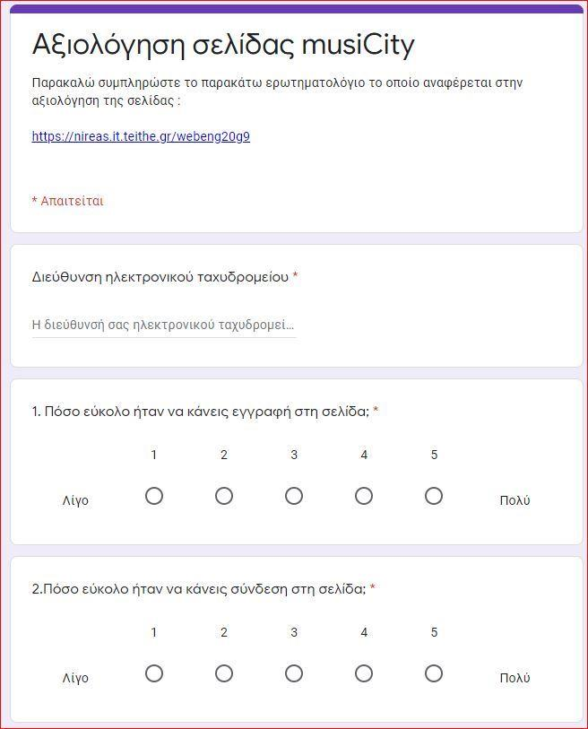
Αξιολόγηση Εφαρμογής
Ερωτήσεις:
Πόσο εύκολο ήταν να κάνεις εγγραφή στη σελίδα;
Πόσο εύκολο ήταν να κάνεις σύνδεση στη σελίδα;
Πόσο εύχρηστη σου φάνηκε η πλοήγηση της σελίδας;
Βρήκατε αυτό που ψάχνατε;
Σας αρέσει ο σχεδιασμός της σελίδας;
Θα την προτείνατε σε άλλους;
https://forms.gle/Zb4r6WVJxnjjXP6E9
13
Ηλιάδης Αλέξιος, Κόκκινου Ξανθή, Μήσιος Δημήτριος, Ταουκτσής Βασίλης
Διαδικτυακή εφαρμογή με χρήση δεδομένων από εξωτερικές πηγές
Notes:
13
13
13
13

Slide 14
Αξιολόγηση Εφαρμογής
14
Ηλιάδης Αλέξιος, Κόκκινου Ξανθή, Μήσιος Δημήτριος, Ταουκτσής Βασίλης
Διαδικτυακή εφαρμογή με χρήση δεδομένων από εξωτερικές πηγές
Notes:
14
14
14
14

Slide 15
Μηχανική Λογισμικού για Διαδικτυακές Εφαρμογές
ΕΥΧΑΡΙΣΤΟΥΜΕ
15
Ηλιάδης Αλέξιος, Κόκκινου Ξανθή, Μήσιος Δημήτριος, Ταουκτσής Βασίλης
Διαδικτυακή εφαρμογή με χρήση δεδομένων από εξωτερικές πηγές
Notes:
15
15
15
15

